Slide 1
Dzień Ziemi/Światowy Dzień Ziemi /Międzynarodowy Dzień Ziemi
– akcja prowadzona corocznie wiosną, której celem jest promowanie postaw proekologicznych w społeczeństwie.
22 kwietnia
- - - - - - - - - - >
Aleksandra Kot 6D
Zdjęcie ze strony pl.pinterest.com

Slide 2
Dlaczego warto uczestniczyć w tej akcji?
Rozpowszechniamy informacje ważne dla ochrony naszego środowiska;
Uczymy się prawidłowego postępowania w stosunku do natury;
Uświadamiamy młodszych odbiorców jak dbać o przyszłość naszej planety;
- - - - >
Oraz wiele innych powodów.
- - - - - - - -
Zdjęcie ze strony eplakaty.pl
Aleksandra Kot 6D

Slide 3
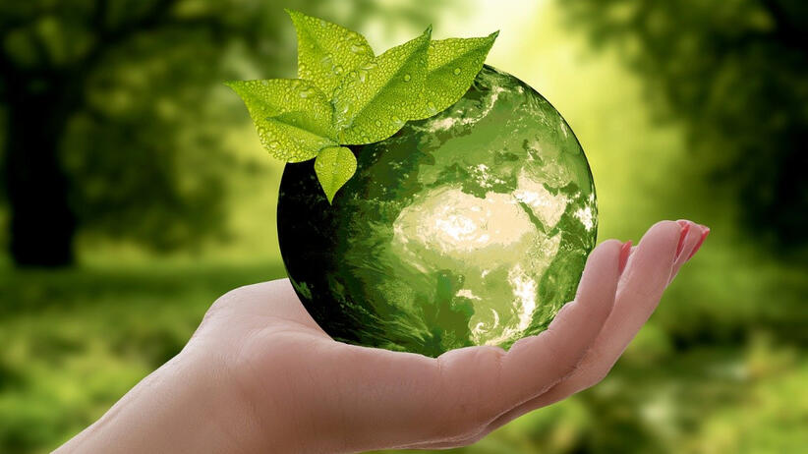
Jak dbać o środowisko naturalne?

Slide 4
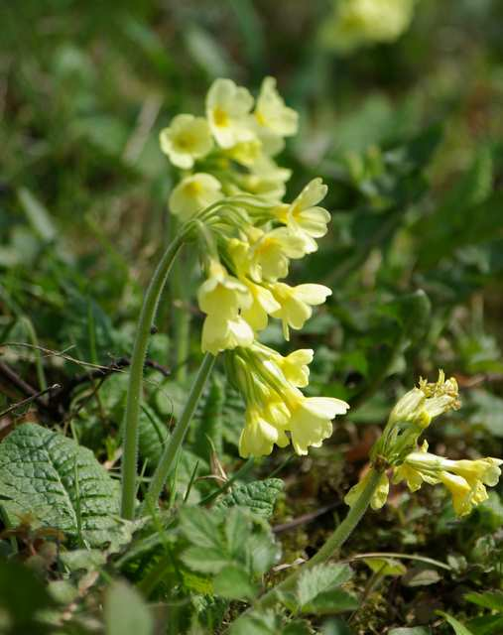
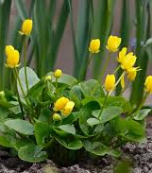
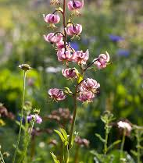
Kwiaty pod ochroną
Ochrona gatunkowa roślin – prawny sposób zabezpieczenia rzadko występujących gatunków dziko rosnących roślin zagrożonych wyginięciem. Gatunków chronionych nie wolno niszczyć, zrywać, zbierać, niszczyć ich siedlisk, sprzedawać, nabywać, przewozić przez granicę państwa.
Lena Wiącek 6D

Slide 5
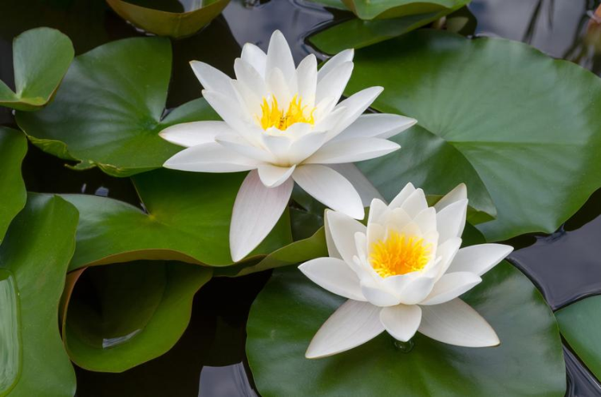
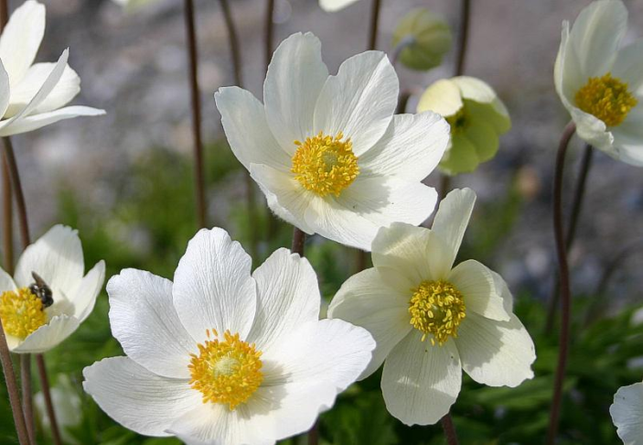
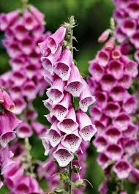
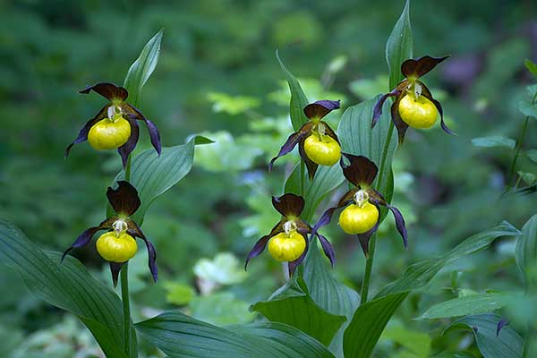
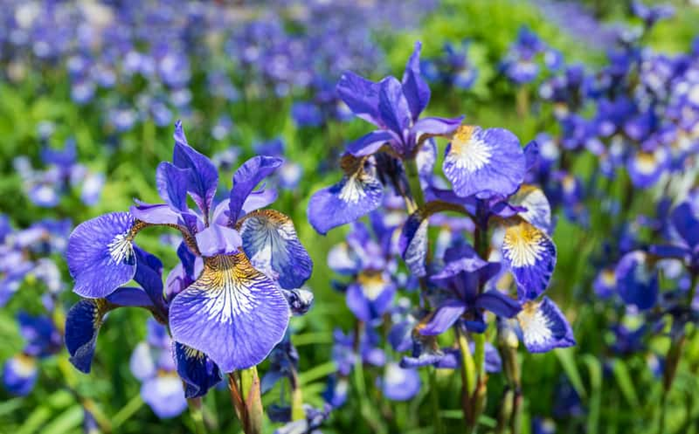
Gatunki kwiatów pod ochroną:
Grzybienie białe
Zawilec wielkokwiatowy
Naparstnica zwyczajna
Obuwik pospolity
Kosaciec syberyjski
Lena Wiącek 6D

Slide 6
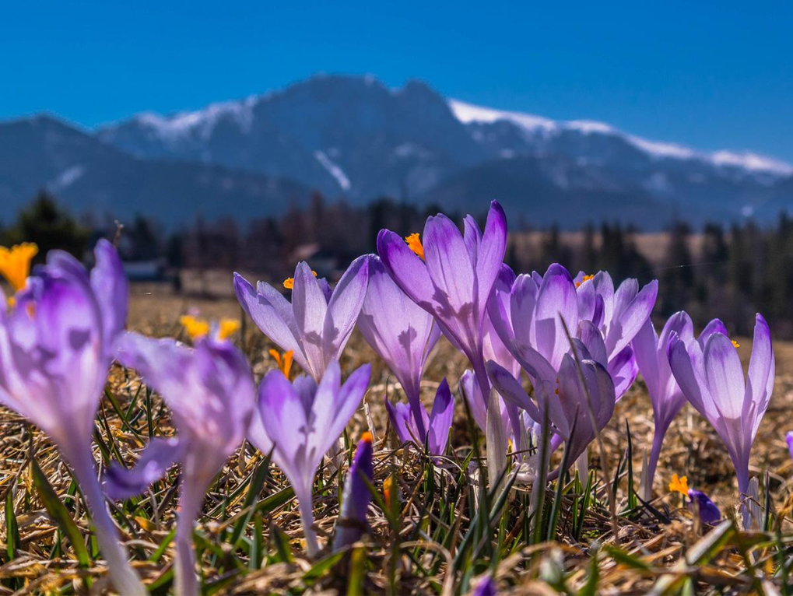
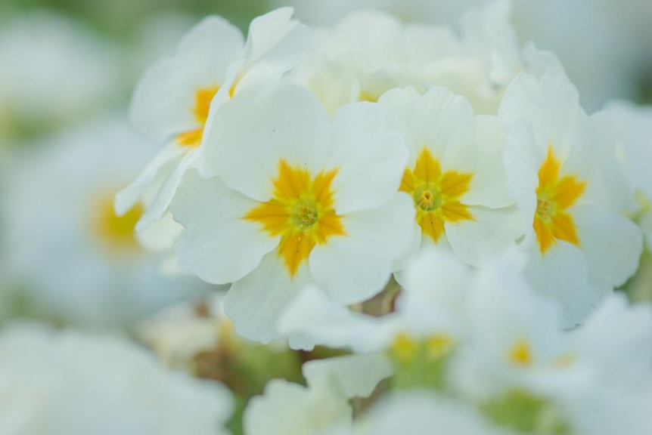
Czy można hodować kwiaty pod ochroną?
Według polskiego prawa przenoszenie gatunków chronionych ze stanowisk naturalnych do ogrodów jest zakazane i grozi karą grzywny lub pozbawienia wolności. Kupione legalnie gatunki chronione prawem bądź odmiany objęte patentem możemy uprawiać w ogrodzie, ale nie wolno nam rozmnażać ich na sprzedaż.
Lena Wiącek 6D

Slide 7
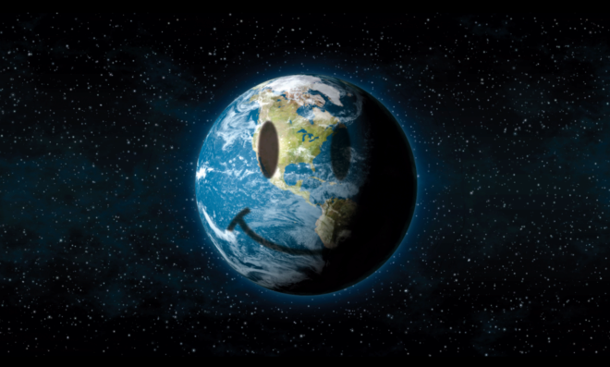
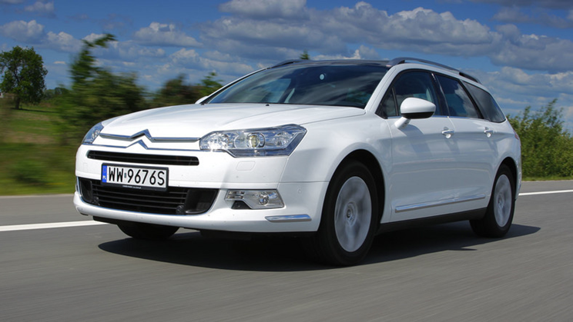
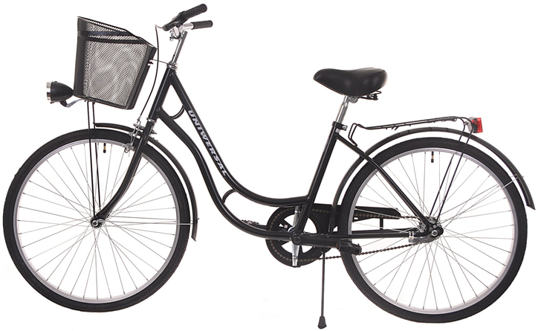
Dbajmy o naszą planetę!
X
Starajmy się częściej jeździć na rowerze lub chodzić pieszo. Samochody powodują spaliny w powietrzu, przez co zatrute jest nasze środowisko.
v
Karolina Pokładek 6D

Slide 8
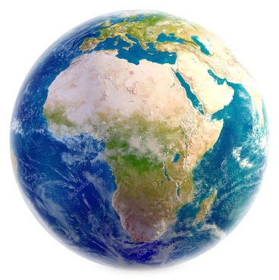
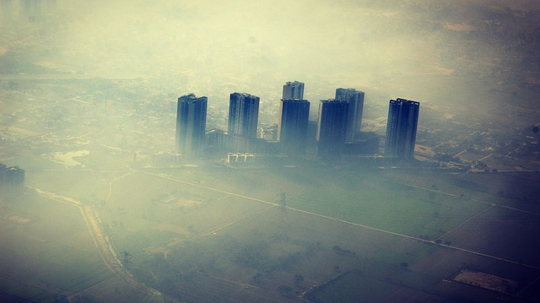
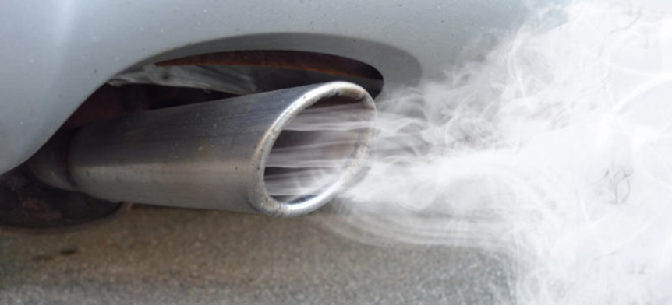
Co powodują spaliny samochodowe?
Spaliny to mieszanina gazów powstająca w procesie spalania paliwa.
Substancje zawarte w spalinach samochodowych są bardzo szkodliwe dla zdrowia. Powodują one takie choroby jak:
nowotwory, zawał serca, astma, alergie.
Jedną z najbardziej szkodliwych substancji to tlenki azotu, może ona spowodować śmierć u człowieka. Spaliny samochodowe odpowiadają za ok. 60% ryzyko raka.
Karolina Pokładek 6D

Slide 9
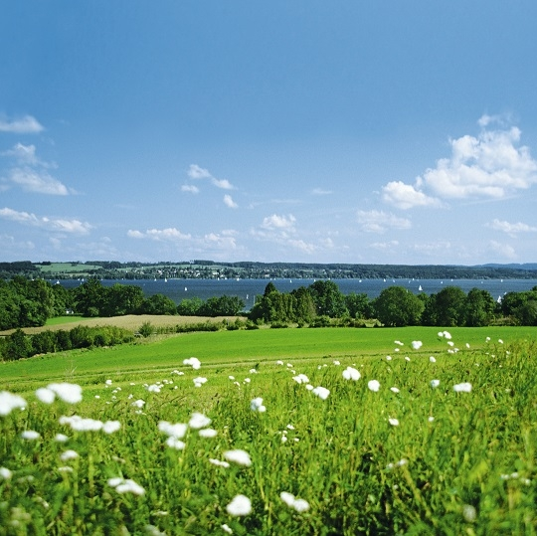
Dbajmy o przyrodę!
Ludzie myślą że ziemia zawsze będzie piękna i czysta, ale to nieprawda.
Musimy dbać o naszą planetę!
Segregujmy śmieci, niech nie niszczą środowiska.
Pamiętaj, że dzięki Tobie może być pięknie i czysto!
Marysia G.

Slide 10
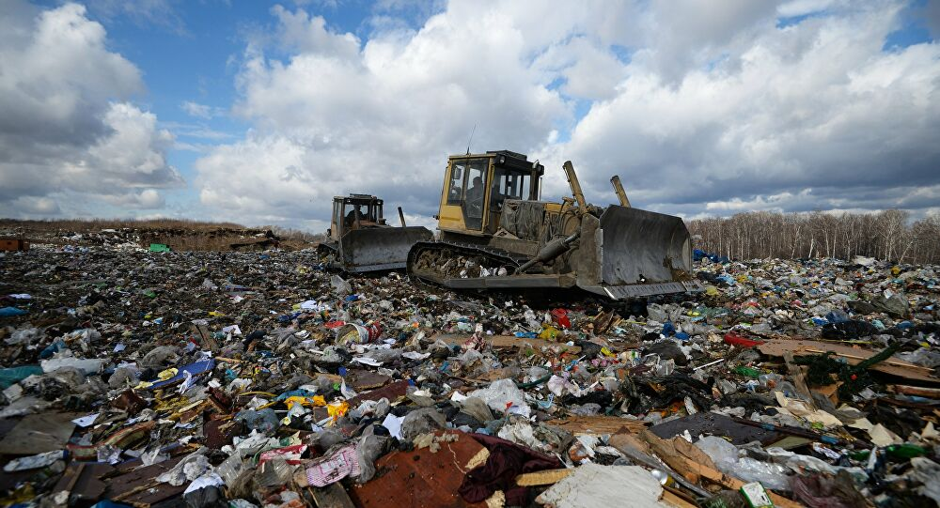
Nie wolno wyrzucać śmieci na ziemię!
Dużo ludzi nie zwraca uwagi gdzie wyrzuca śmieci, ale najczęściej na ziemię, gdy w pobliżu nie ma kosza. Tak nie powinno się postępować, ponieważ jeśli ludzie będą tak wciąż robić, nasza planeta niedługo będzie wyglądała tak:
Marysia G.

Slide 12
Dorota Konopka

Slide 13
Dorota Konopka

Slide 14
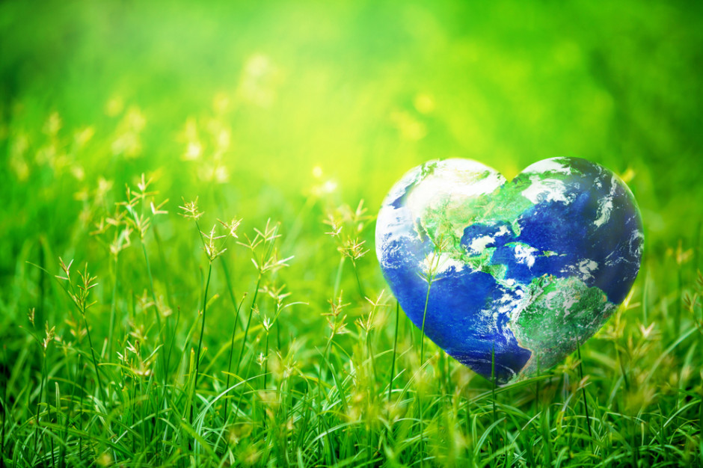
Dziękujemy za uwagę!
Prezentację wykonały:
- Karolina Pokładek,
- Aleksandra Kot,
- Lena Wiącek,
- Marysia Gąsior,
- Dorota Konopka
Kl. VI D

